Slide 1
I. Vorgehen bei Arbeitsmarktkontrollen
Urs Sager, ZPK Schreinergewerbe

Slide 2
Themenübersicht
Problematik
Brennpunkte
Vor-Ort-Kontrolle oder schriftliche Kontrolle
Ausweis
Verständigung / Sprache
Beweissicherung
Einforderung von weiteren Unterlagen
Abschluss des Verfahrens beim Kontrollorgan
Auskunftspflichtverletzung
Gruppendiskussion

Slide 3
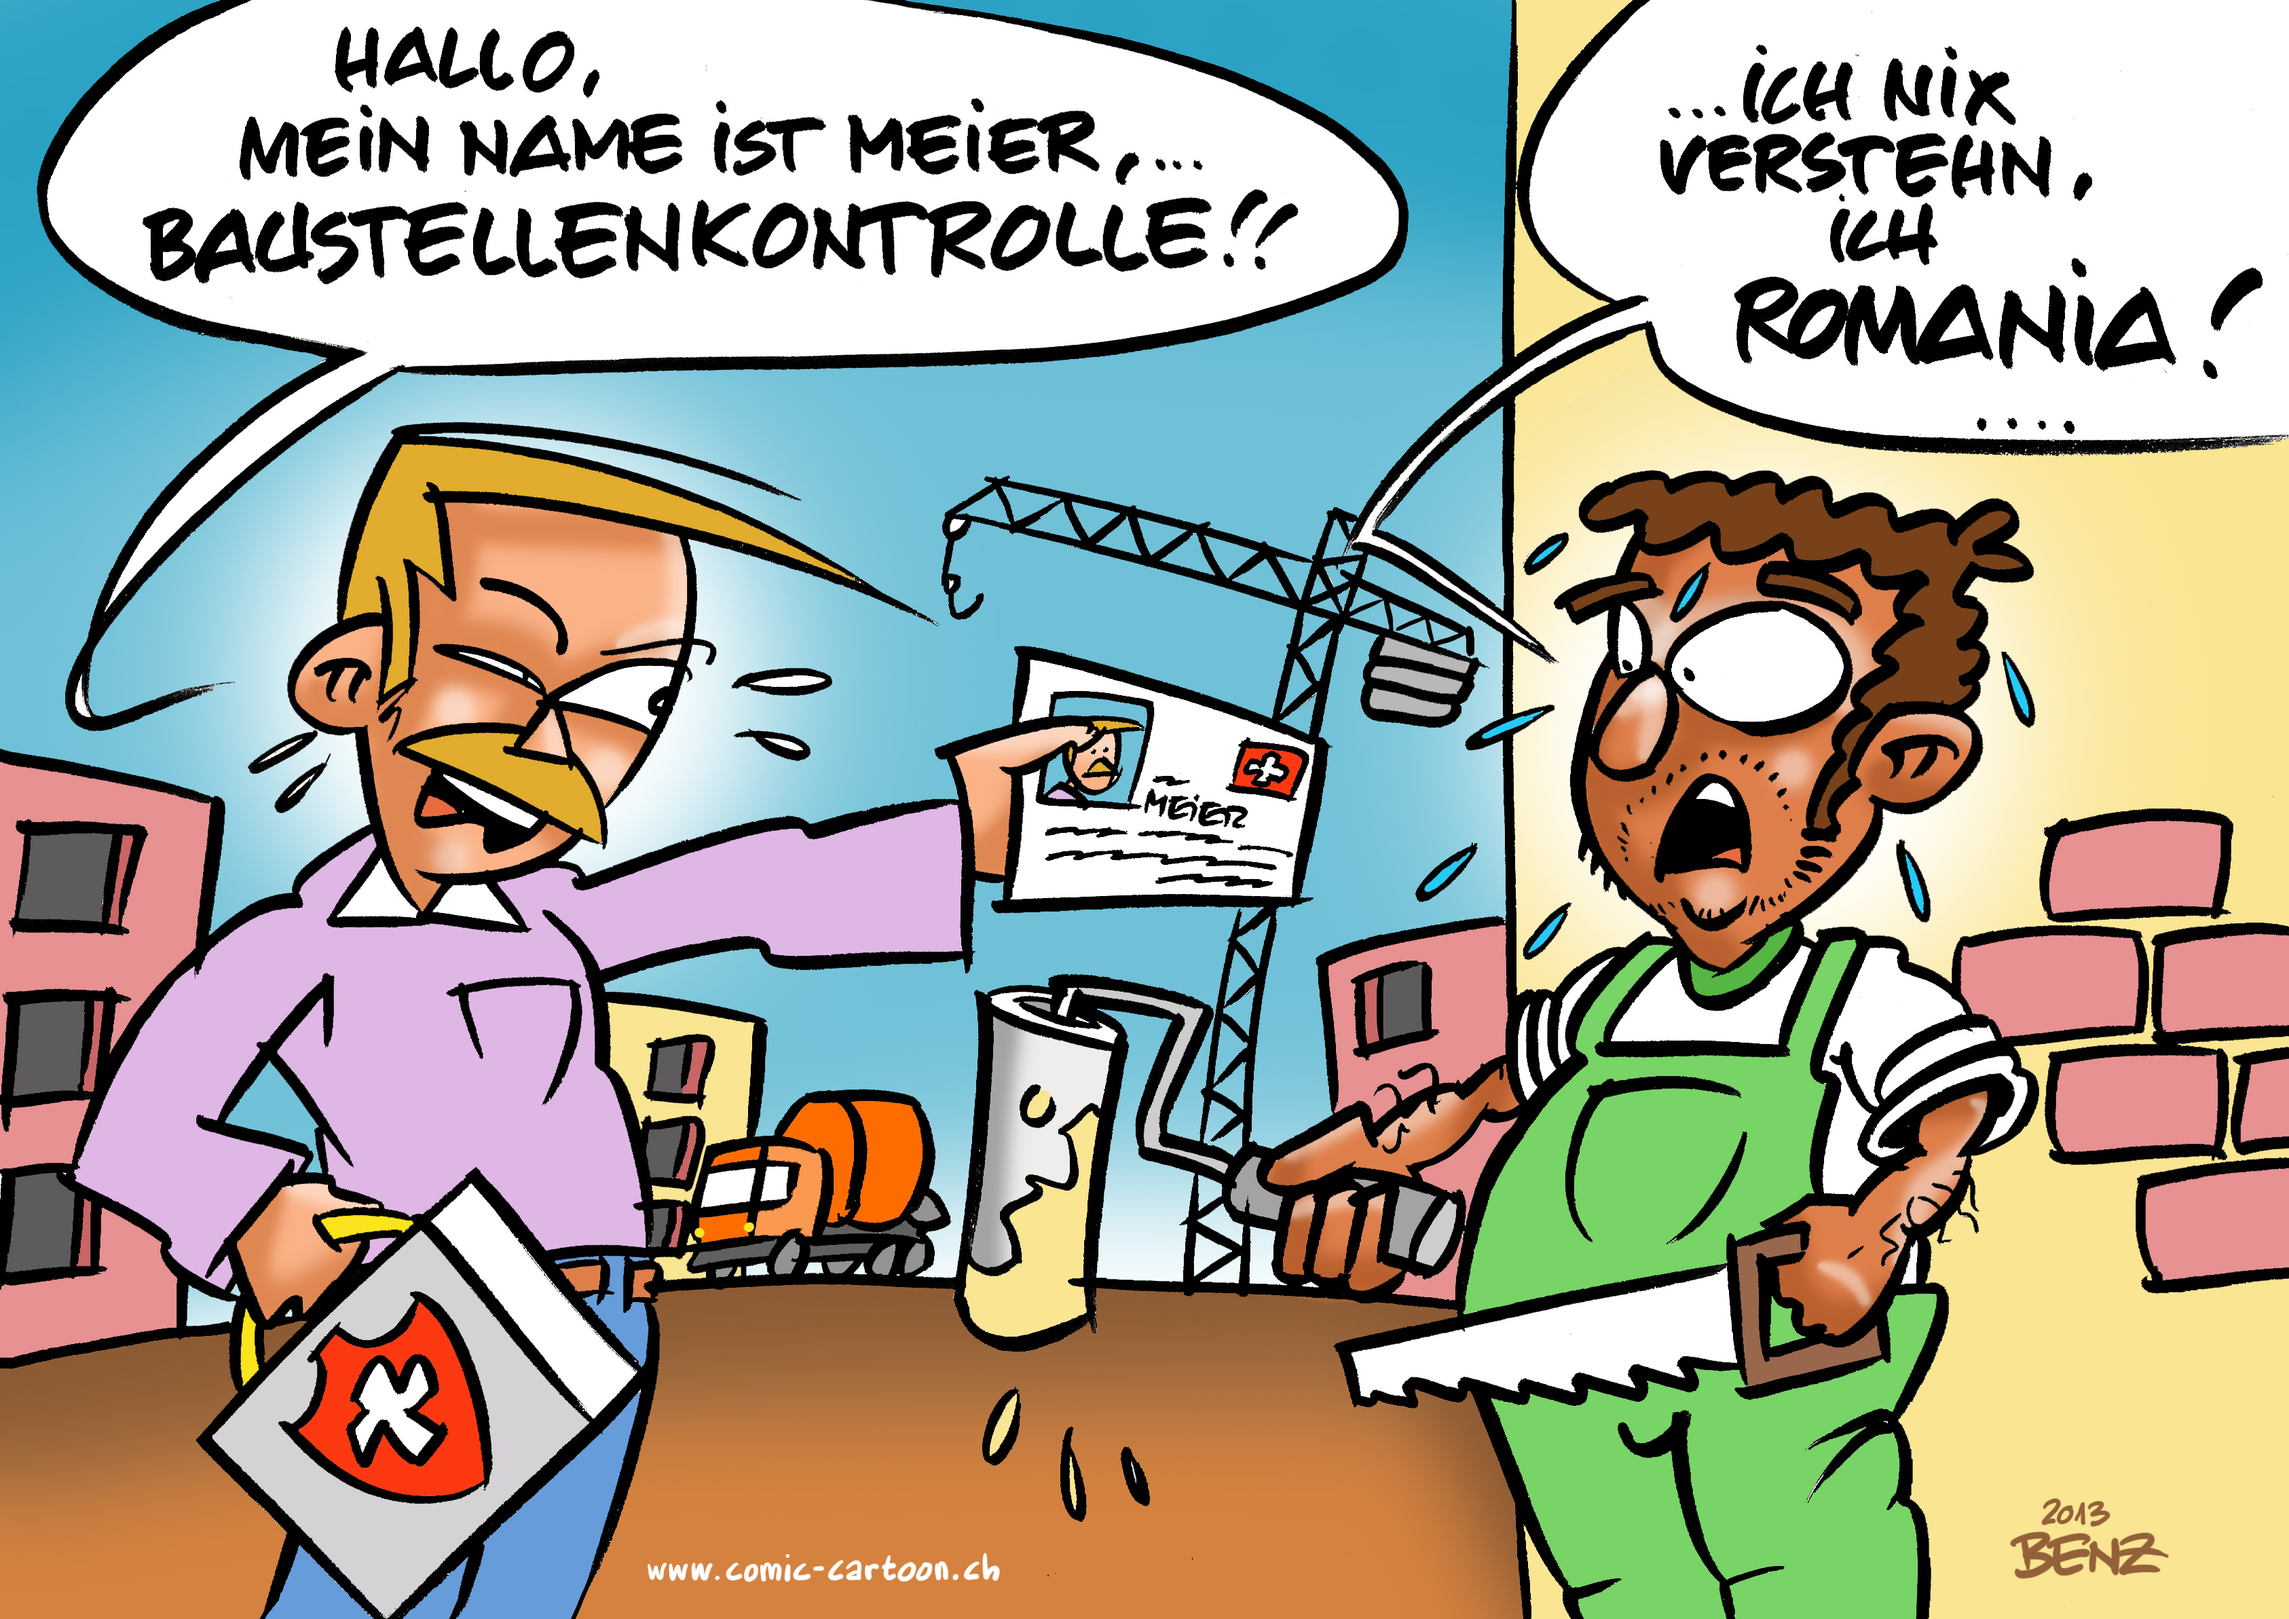
1. Problematik
Notes:
Zusammenarbeit mit Polizei und Zoll
Gleisbau: nur schriftliche Kontrollen möglich

Slide 4
2. Brennpunkte
Entscheid: Vor-Ort-Kontrolle oder schriftliche Kontrolle (Kontrolle ohne Augenschein am Einsatzort)
Verständigung/Sprache der Dokumente
Beweissicherung (Fotobeweis?)
Auskunftspflichtverletzung
Notes:
Vor-Ort-Kontrolle wichtig, da dokumentiert werden kann, was wirklich gemacht worden ist und ob wirklich jemand gearbeitet hat (sonst kommen die AG später und sagen, sie haben etwas anderes gearbeitet oder sie waren gar nicht da)

Slide 5
3. Vor-Ort-Kontrolle oder schriftliche Kontrolle
Wer und nach welchen Kriterien wird entschieden, ob Kontrolle vor Ort oder schriftliche Kontrolle?
PK entscheidet, kann aber Entscheidkompetenz an Kontrollorgan delegieren
In erster Linie Vor-Ort-Kontrolle!!
Falls bei einer Vor-Ort-Kontrolle niemand angetroffen wird: schriftliche Kontrolle
Allgemeine Entscheidkriterien:
Erstmalige Dienstleistungserbringung in der Schweiz
In der Vergangenheit wurden schon GAV-Verletzungen festgestellt
Unternehmen wurde im Berichtsjahr noch nie kontrolliert
Betriebe mit Verdacht, dass Betrieb mit Dienstleistungssperre belegt ist
Betriebe, die angezeigt werden, bei denen der Verdacht auf einen Verstoss besteht
Betriebe, die bei einer Kontrolle vor Ort zufällig entdeckt wurden und bei denen Verstösse vermutet werden
5
Notes:
5

Slide 6
4. Ausweis
Jeder Kontrolleur sollte im Besitz eines Ausweises sein.
Ermächtigungsschreiben der PK
6
Notes:
6

Slide 7
5. Verständigung / Sprache
In der Praxis konnte die Erfahrung gemacht werden, dass fast immer jemand am Einsatzort zugegen ist, der die Fragen versteht und übersetzen kann.
Allenfalls können Dolmetscher hinzugezogen werden (z.B. auf Grossbaustellen).
7
Notes:
7

Slide 8
6. Beweissicherung
Tätigkeit muss genau dokumentiert sein. Nur so kann die Anwendbarkeit eines GAV und die richtige Einstufung der kontrollierten Person sicher-gestellt werden.
Art der Tätigkeit: Fotobeweis oder sehr genaue und ausführliche Beschreibung
Ausweise und Bewilligungen: Fotobeweis
Fragen zur Person: Personalien, Ausbildung, Erfahrungsjahre, etc.
Fragen zum Lohn und Lohnbestandteilen
Fragen zu Arbeits- und Ruhezeiten
Frage, wer Arbeitsweg bezahlt (nur Weg auf CH-Boden)
Fragen zu Ferien
Frage zu Unterkunft und Verpflegung: wo, Standard, wer kommt dafür auf?
Frage zu Arbeitssicherheit und Gesundheitschutz: Abgrenzung zu Suva
Frage zu Subordination und Weisungsbefugnis: Problematik Scheinselbständigkeit
8
Notes:
8

Slide 9
7. Einforderung von weiteren Unterlagen
Neuerung ab 2014: Nach jeder Vor-Ort-Kontrolle müssen weitere Unterlagen eingefordert werden.
z.B. Lohnabrechnungen Einsatzmonat und Folgemonat, Lohnabrechnungen auf denen Weihnachtsgeld/zusätzliches Urlaubsgeld ersichtlich sind, Arbeitszeitkontrolle, Spesenbelege, evtl. Selbstdeklarationsblatt, usw.
9
Notes:
9

Slide 10
8. Abschluss des Verfahrens beim Kontrollorgan
Kein Verdacht auf GAV-Verletzung:
Abschluss der Kontrolle: Erledigungsschreiben der PK (PK kann dies dem Kontrollorgan delegieren)
Verdacht auf GAV-Verletzung:
Verfassung eines Kontrollberichts und Weiterleitung an PK
10
Notes:
10

Slide 11
9. Auskunftspflichtverletzung
Verweigert der kontrollierte Arbeitgeber die Auskunftspflicht oder reicht er nicht alle eingeforderten Unterlagen ein:
Kontrollorgan mahnt den säumigen Arbeitgeber
Kontrollorgan meldet Auskunftspflichtverletzung der PK. Diese meldet die Auskunftspflichtverletzung dem zuständigen kantonalen Amt.
Kantonales Amt stellt die nachträglich eingereichten Unterlagen zu. Wenn keine Unterlagen mehr eingereicht werden, kann der Fall von der PK abgeschlossen werden.
Die PK kann das Kontrollorgan ermächtigen, die Mitteilung selbständig an das Amt vorzunehmen und die PK zu informieren.
Problematik: Dokumente werden nicht in GAV-Sprache eingereicht
11
Notes:
11

Slide 12
Gruppendiskussion: Baustellenkontrolle
Fragestellungen
Was ist aus Ihrer Sicht besonders wichtig, damit die Arbeitsmarktkontrolle gut abläuft?
Wie sollen die Tätigkeiten am Einsatzort dokumentiert und damit Beweise sichergestellt werden?
Vorgehen
Schreiber/-in bestimmen für Flipchartnotizen
Ideen sammeln – und (alle) notieren
Ergebnis
1 Aussage auswählen und im Plenum einbringen
12
Notes:
12

